Slide 1
Видеотерминалы

Slide 2
Видеомониторы
Видеотерминалы, - это устройства вывода информации в форме, удобной для пользователя.
Носитель информации в дисплее, представляет собой двумерную поверхность, разбитую на отдельные точки (пиксели), организованные в виде прямоугольной матрицы из n строк по m пикселей в каждой.
Произведение n на m называется разрешением двумерной поверхности монитора.
При формировании цветного изображения используется понятие «логический пиксель», состоящий из нескольких (как правило, трех) физических пикселей, каждый из которых отвечает за один из базовых цветов (например, голубой, красный, зеленый).

Slide 3
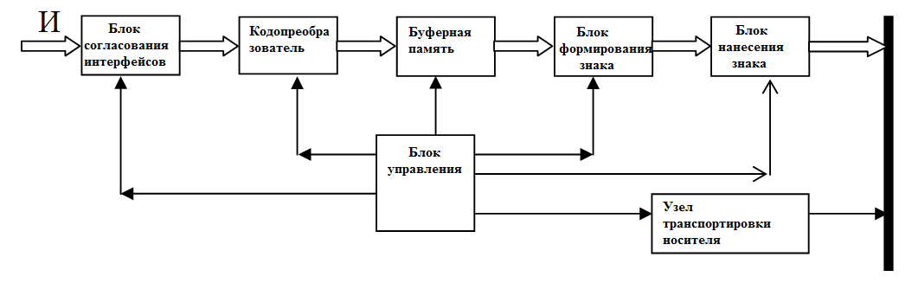
Принтеры
Основным назначением печатающих устройства (принтера) является вывод информации на носитель
Блок согласования интерфейса- принимает коды символов от компьютера
Кодопреобразователь – преобразует полученные коды в коды удобные для
внутреннего представления
Буферная память – содержит коды всех знаков одной выводимой строки
(построчная печать) или код одного символа (посимвольная печать)
Блок формирования знака – формирует контур выводимого знака (использует коды
готовых символов (символьные ) или знакосинтезируещего типа(матричные) )
Блок нанесения знака – ударные и безударные.

Slide 4
Классификация принтеров
1)По способу формирования строки
•посимвольные (символ за символом);
• построчные (сразу строку);
2) по механизму печати
• ударного действия
• безударного действия
3) по способу прорисовывания символов
• матричные
• символьные (использует набор готовых знаков)

Slide 5
Классификация принтеров
4) по технологии формирования изображения:
Струйные:
Непрерывные
Импульсные :
- Твердотельные;
- Пьезо – электрические;
- Пузырьковые.
Лазерные:
- Лазерные;
- Светодиодные.
Термические

Slide 6
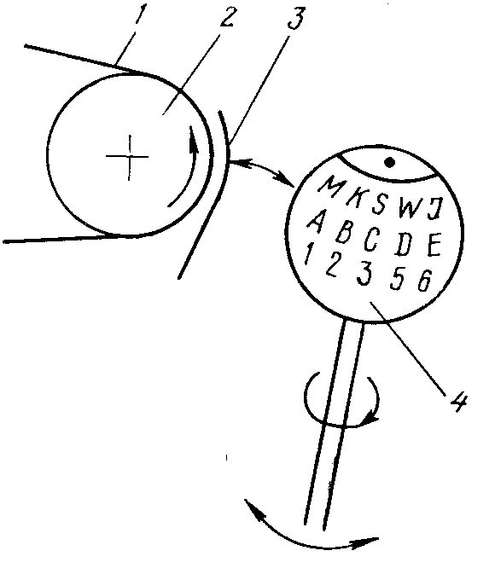
Символьные принтеры ударного действия

Slide 7
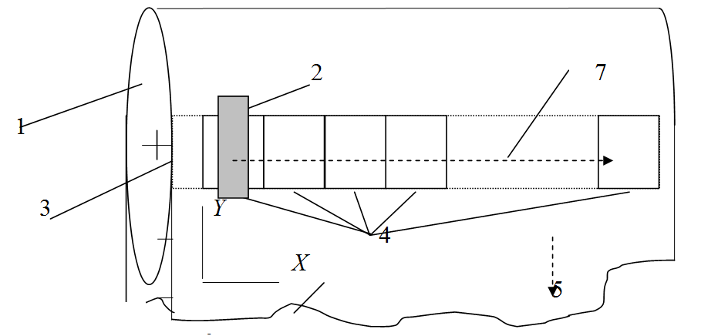
Знакосинтезирующие матричные принтеры
- 1 – опорный вал, на который укладывается носитель 6;
- 2 – линейка печатающих элементов, которая при печати строки (3), состоящей из нескольких знакомест (4), перемещается в направлении 7;
- 5 – направление перемещения бумаги.

Slide 8
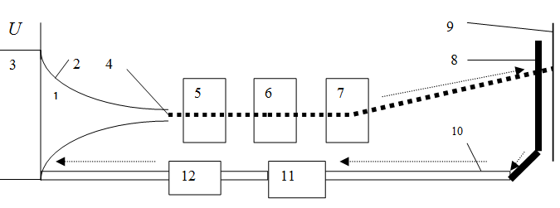
Непрерывная струйная печать
2 –чернильница наполненная чернилами 1;
- 3 –пьезоэлемент, образующий одну из стенок чернильницы;
- U –переменное напряжение, подаваемое на пьезоэлемент;
- 4 –струя капель чернила, выталкиваемых из чернильницы;
- 5 –узел зарядки капель чернила;
- 6, 7–системы отклонения струи чернила по оси X, Y;
- 8 – маска с щелью;
- 9 –бумага;
- 10 – чернилопровод;
- 11 –насос;
- 12 –фильтр;
-

Slide 9
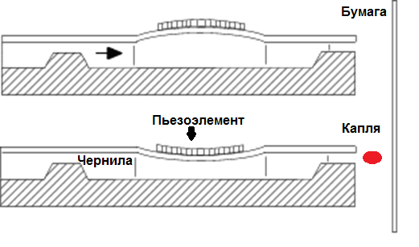
Струйные пьезоэлектрические принтеры
Пьезоэлектрик – вещество, которое начинает деформироваться при подаче на него электрического поля.
При подаче напряжения пластина выгибается , в результате уменьшается объем камеры и увеличивается давление.
Под действием избыточного давления жидкие чернила вылетают из сопла в виде капли.
Схема пьезогловки.

Slide 10
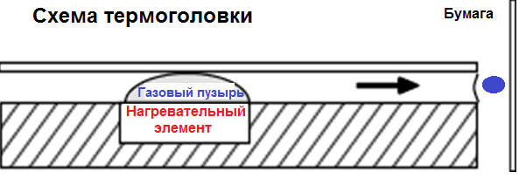
Струйные пузырьковые принтеры
В стенку сопла встроен нагревательный элемент.
При подаче электрического импульса температура его резко возрастает.
Чернила, находящиеся в контакте с нагревательным элементом мгновенно испаряются.
Под действием избыточного давления капелька чернил "выстреливается" из сопла.

Slide 11
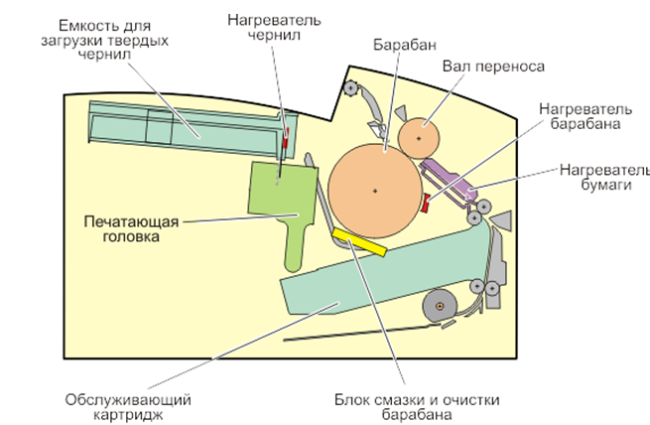
Печать твердыми чернилами

Slide 12
Печать твердыми чернилами
1. Разогрев бумаги.
2. Разогрев барабана.
3. Нанесение смазывающего слоя на барабан.
4. Разогрев твердотельных красителей, т.е. переход их в жидкую фазу.
5. Подача чернил в печатающую головку.
6. Создание изображения на барабане с помощью чернил.
7. Перенос изображения с барабана на бумагу.
8. Отделение бумаги от барабана.
9. Выдача бумаги в выходной лоток и застывание чернил, т.е. переход их снова в твердую фазу.
10. Очистка барабана от остатков чернил.

Slide 13
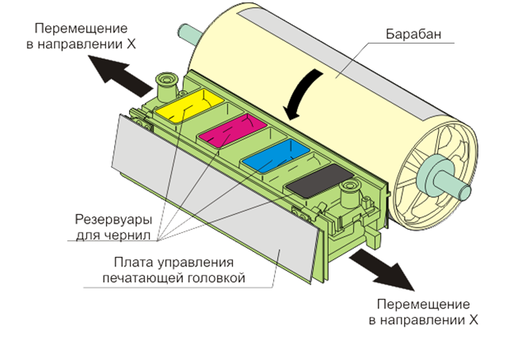
Печать твердыми чернилами
Поверхность барабана перед нанесением чернил автоматически должна быть смазана специальным силиконовым маслом
Чернила изначально находятся в твердом состоянии в виде брикетов-кирпичиков небольшого размера. Эти брикеты загружаются в принтер, в соответствующий приемник, состоящий из четырех отсеков. Каждому цвету соответствует свой отсек.
Чернила разогреваются и поступают в печатающую головку

Slide 14
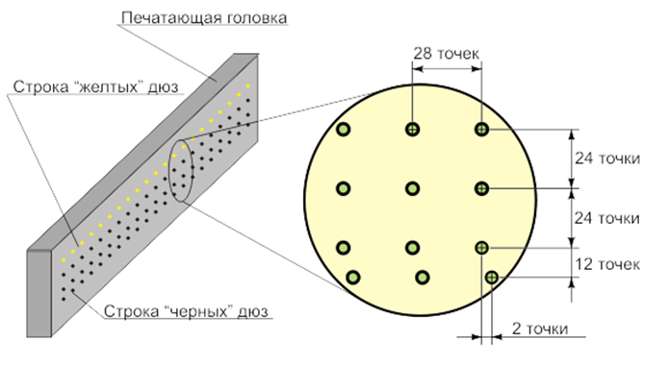
Печать твердыми чернилами
В печатающей головке имеется дюзы, через которые разбрызгиваются чернила на поверхность барабана.. Дюзы расположены в горизонтальном направлении, т.е. дюзы, соответствующие одному цвету, образуют строку.
Каждая дюза управляется своим пьезоэлементом. Проходя возле дюз на поверхность барабана наносится чернила соответствующего цвета .

Slide 15
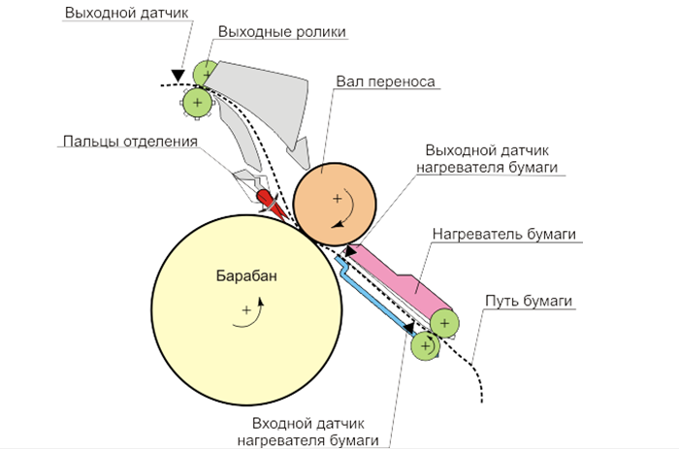
Печать твердыми чернилами
После формирования изображения на барабане оно переносится на разогретую бумагу с помощью прижимного ролика. После чего отделяется от барабана

Slide 16
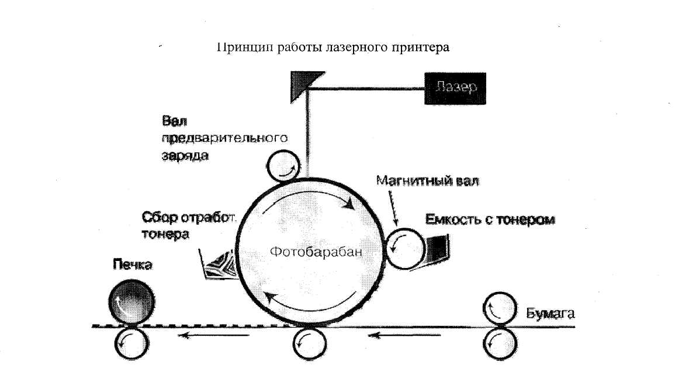
ЛАЗЕРНЫЙ ПРИНТЕР

Slide 17
Лазерная печать
Процесс формирования изображения можно разбить на 6 этапов :
заряд;
экспонирование;
проявка;
перенос;
очистка;
закрепление.

Slide 18
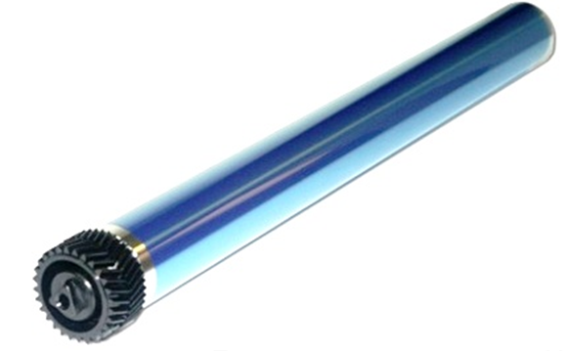
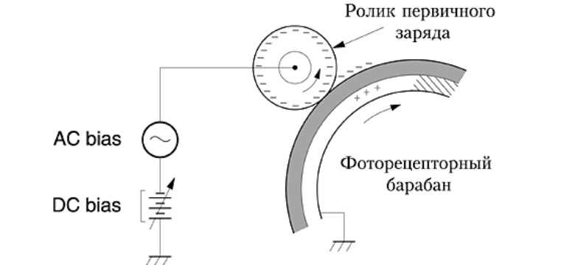
Заряд
Фотобарабан
На ролик первичного заряда подается напряжение смещения переменного и постоянного тока.
Напряжение смещения переменного тока через ролик первичного заряда поступает на поверхность фоторецепторного барабана, тем самым стираются остаточный заряд и наносится равномерный отрицательный потенциал.
При помощи напряжение смещения постоянного тока регулируется оптическая плотность изображения.

Slide 19
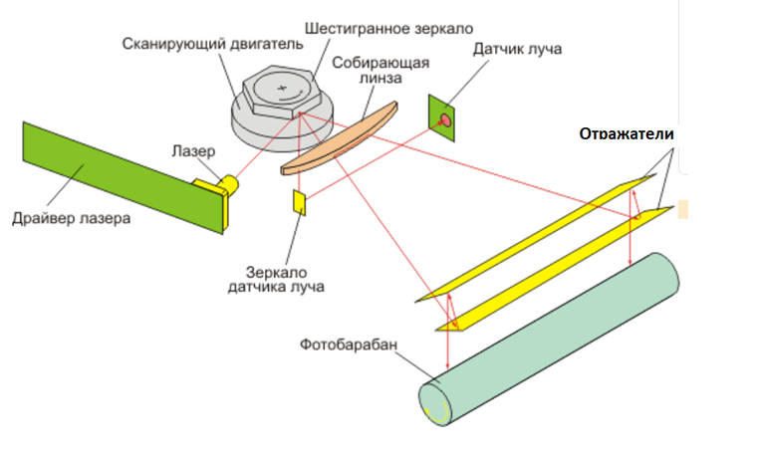
Экспонирование
Луч с узла лазера проецируется на шестигранное сканирующее зеркало, и, отражаясь от зеркала проходит через фокусирующую систему линз.
Далее луч отражается от отражателя и через щель в картридже попадает на фоторецепторный барабан и снимает заряд там, где должно быть изображение.

Slide 20
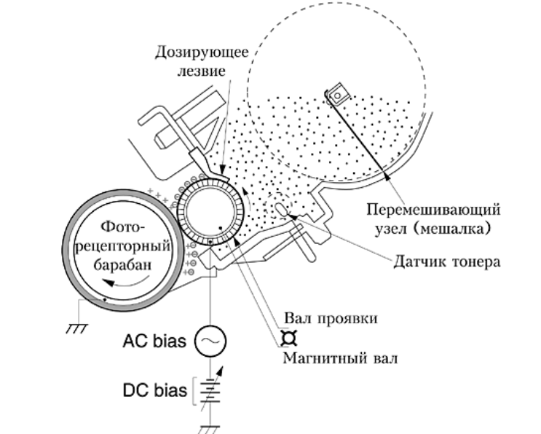
Проявка
На вал проявки подается отрицательное напряжение смещения переменного и постоянного тока. Благодаря поданному напряжению смещения постоянного тока частицы тонера на поверхности вала проявки приобретают отрицательный потенциал и притягиваются на засвеченные лазерным лучом участки фоторецепторного барабана.

Slide 21
Проявка
Напряжение смещения переменного тока подается чтобы уменьшить притяжение тонера магнитным сердечником вала проявки и как следствие уменьшить время перенос частиц тонера на участки фоторецепторного барабана, не подвергнутые засветке лучом. Регулировкой напряжения смещения AC достигается необходимая плотность и контрастность изображения.

Slide 22
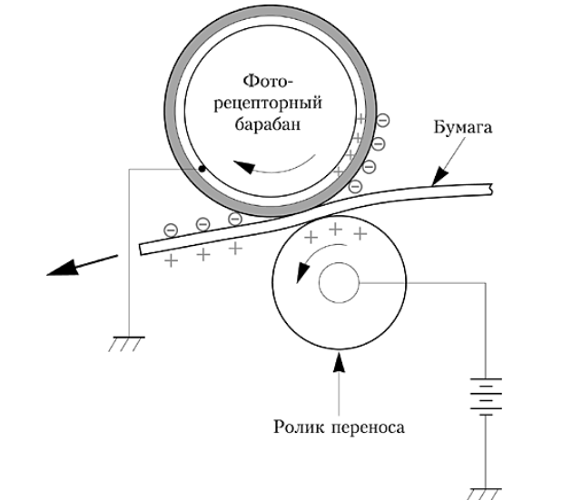
Перенос
Сформированное частицами тонера изображение, переносится с фоторецепторного барабана на бумагу.
Ролик переноса передает бумаге положительный заряд, благодаря чему отрицательные частицы тонера (изображения) переносятся на бумагу.
Небольшой (по сравнению с длиной бумаги) диаметр фоторецепторного барабана не позволяет бумаге прилипнуть к поверхности барабана.

Slide 23
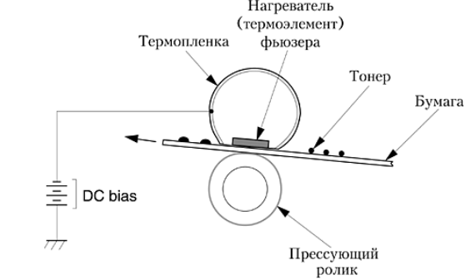
Закрепление
На этапе закрепления изображение фиксируется на бумаге.
Бумага проходит между роликом закрепления (внутри которого находится термоэлемент, нагревающий ролик до определенной температуры) и прессующим (резиновым) роликом.
Под воздействием температуры и механического воздействия прессующего ролика тонер вплавляется в бумагу.

Slide 24
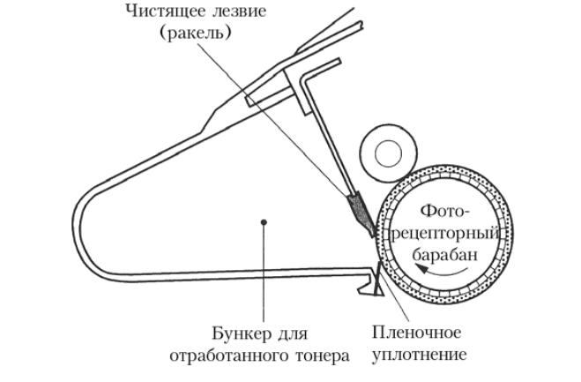
Очистка
При помощи чистящего лезвия, находящегося в непосредственном контакте с фоторецепторным барабаном, остатки тонера счищаются в бункер отходов.

Slide 25
Принципы цветной печати. Модель CMY
В принтерах для создания цветных изображений применяется субтрактивная цветовая модель , а не аддитивная, (как в мониторах и сканерах, в которых любой цвет и оттенок получается смешением трех основных цветов – R (красный), G (зеленый), B (синий)).
Для образования какого-либо оттенка надо вычесть из белого цвета цвета основные аддитивные цвета модели RGB.
Основных субтрактивных цветов тоже три:
Cyan - голубой (белый минус красный),
Magenta - пурпурный (белый минус зеленый),
Yellow - желтый (белый минус синий).

Slide 26
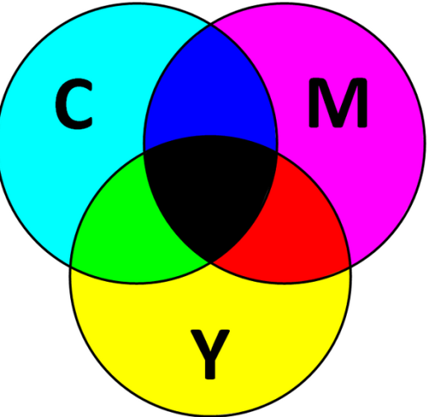
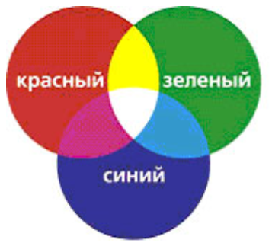
Цветной лазерный принтер
При смешивании основных составляющих субтрактивной модели можно получить различные цвета:
Голубой + Желтый = Зеленый
Пурпурный + Желтый = Красный
Пурпурный + Голубой = Синий
Пурпурный + Голубой + Желтый = Черный

Slide 27
Модель CMYK – получение черного цвета
Из-за физических недостатков красок (в первую очередь, несовершенства использованного в красках пигмента, в основном, из-за синей составляющей) при смешении 100% cyan, magenta и yellow в печати получается темный грязно-коричневый цвет.
На создание черного цвета с помощью модели CMY тратится в три раза больше краски.
Любые цветные краски дороже обычных черных.
По этой причине используется модель CMYK (Cyan, Magenta, Yellow, Kontur или Key plate/Black, т.е. голубой, пурпурный, желтый, контурный/черный) )
В модели CMYK к трем цветам добавляется черный blacK и картриджи цветных принтеров имеют тонеры четырех цветов.

Slide 28
Технологии лазерной печати
Существуют две технологии создания цветного изображения: однопроходная и многопроходная.
Однопроходная технология печати
В лазерном принтере должно быть четыре отдельных печатающих механизм и четыре картриджа.
Они располагаются в один ряд и последовательно создают полноцветное изображение на бумаге за один проход.
Бумага движется по «конвейеру» на транспортном ремне. Каждый из четырех фотобарабанов пропускает лист бумаги под собой и переносит на нее тонер. В результате на бумаге создается полноцветное изображение за один проход.

Slide 29
Однопроходная печать
Достоинства:
- скорость цветной печати почти в четыре раза выше, чем многопроходного.
- отсутствие промежуточных носителей, позволяет использовать бумагу высокой плотности и большой длины.
Недостатки:
большие габариты и цена

Slide 30
Многопроходная цветная лазерная печать
Используются два картриджа – черный и цветной, состоящий из трех картриджей базовых цветов.
Для формирования цветного изображения используется промежуточный носитель (вал переноса изображения).
На него поочередно при каждом из четырех проходов принтера «наносится» изображение одного цвета. После того как все четыре изображения сформированы полноцветная картинка переносится на бумагу обычным способом (как в черно-белом варианте).
Достоинства
Более низкая цена
Недостатки низкая скорость печати цветного изображения

Slide 31
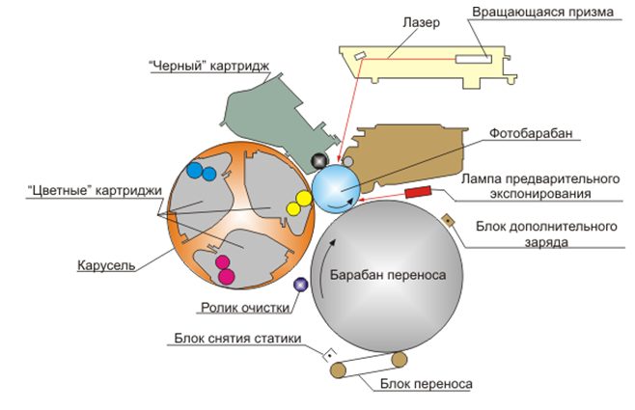
Многопроходной цветной лазерный принтер

Slide 32
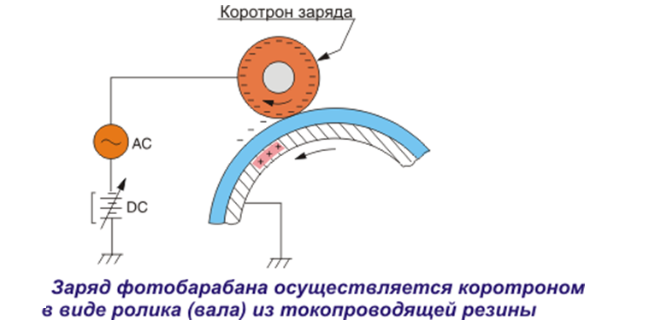
Многопроходной цветной лазерный принтер Заряд

Slide 33
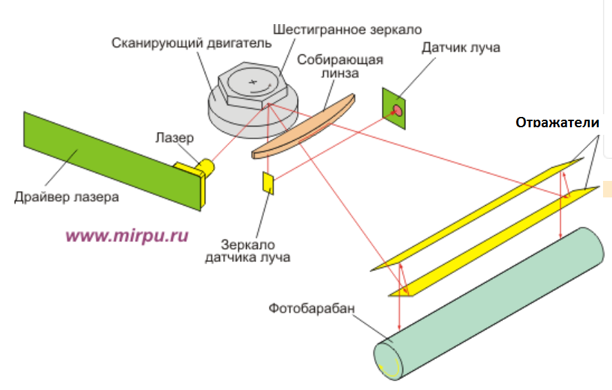
Цветной лазерный принтер Экспонирование

Slide 34
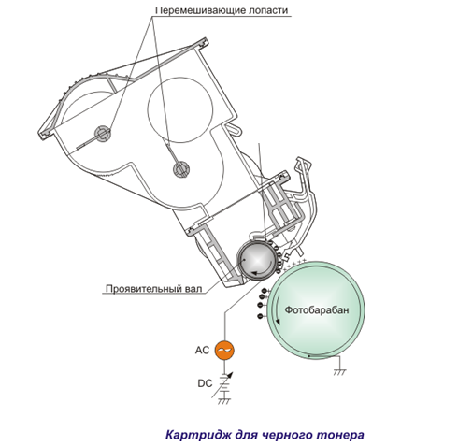
Цветной лазерный принтер Проявка
Проявительный модуль черного тонера является стационарным и находится в постоянном соприкосновении c фотобарабаном

Slide 35
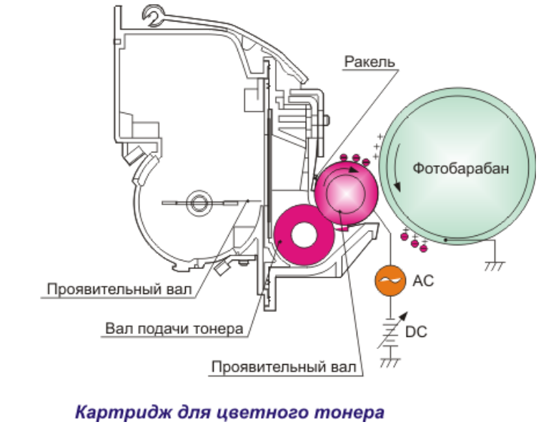
Проявка цветного изображения

Slide 36
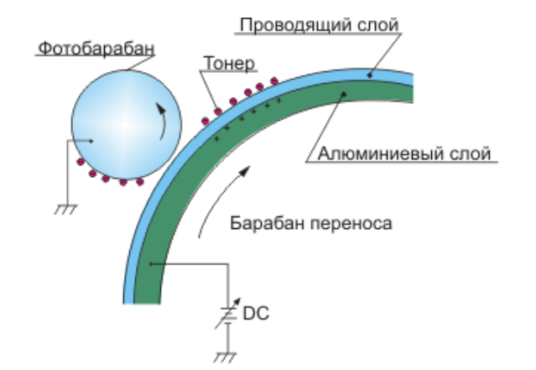
Перенос изображения
При формировании полноцветного изображения, состоящего из четырех цветовых составляющих, барабан переноса проворачивается четыре раза, и на каждом обороте к уже существующему тонеру добавляется тонер другого цвета.

Slide 37
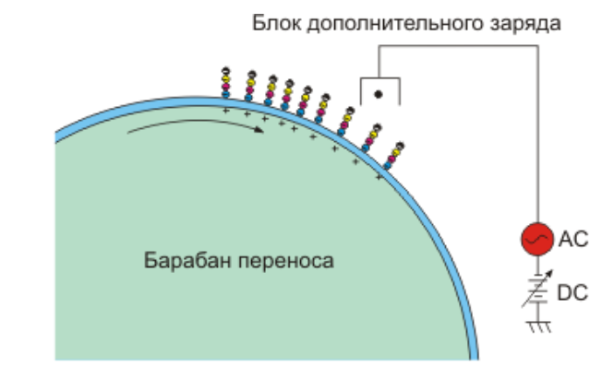
Дозаряд вала переноса
Для того, чтобы тонер мог переноситься и ложиться поверх уже существующего тонера, напряжение переноса увеличивается с каждым цветом с помощью блока дозаряда

Slide 38
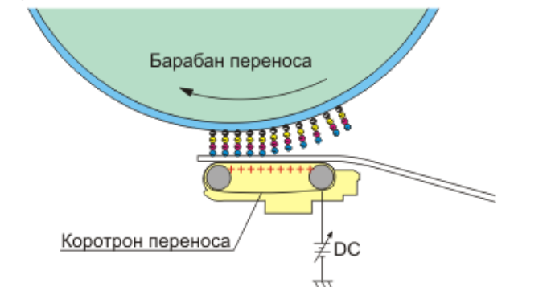
Перенос цветного изображения на бумагу (вторичный перенос)
Тонер перемещается на бумагу под действием электростатических сил.
Так как вторичный перенос осуществляется только после четырех оборотов барабана переноса, транспортный ремень коротрона должен подать бумагу только тогда, когда все цвета нанесены.

Slide 39
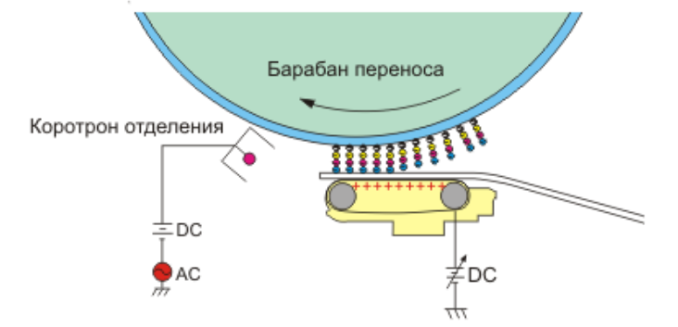
Отделение бумаги очистка барабана переноса
При вторичном переносе лист бумаги может притягиваться к поверхности барабана переноса за счет разницы электростатических потенциалов. Это может стать причиной накручивания листа бумаги на барабан, и соответственно к замятию бумаги. Для предотвращения такого явления в составе принтера имеется система отделения бумаги и снятия с нее статического потенциала. Система представляет собой коротрон, на который подается переменное напряжение синусоидальной формы с положительной постоянной составляющей.

Slide 40
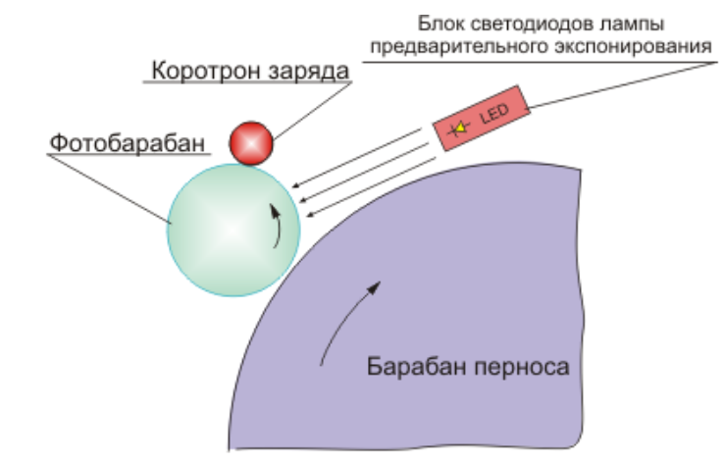
Очистка фотобарабана
Снятие остаточных потенциалов осуществляется путем засвечивания всей поверхности барабана специальной лампой предварительного экспонирования, которая представляет собой линейку светодиодов.

Slide 41
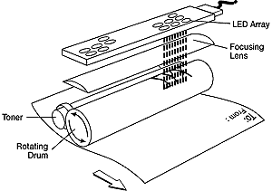
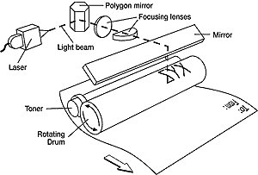
Светодиодный принтер
Классический лазерный принтер
Светодиодный принтер
В качестве лампы засветки используется линейка светодиодов

Slide 42
Основные характеристики принтеров
- Разрешение - максимальное количество точек, которые принтер может раздельно напечатать на отрезке в 1 дюйм (25,4 мм), имеряется в точках на дюйм (dpi — dot per inch).Чем меньше эти точки и чем чаще они расположены, тем выше качество изображения. Логическое разрешение – промежуточные точки получаются путем интерполяции соседних физических точек.
- Скорость монохромной печати
Скорость цветной печати
Объем внутренней памяти
- Формат печати
Емкость устройств подачи
Емкость выходных устройств
Максимальная месячная нагрузка (количество страниц)
Интерфейс
Уровень шума
Габаритные разделы, вес

Slide 43
3D принтеры
3D принтеры представляют собой технологические устройства для создания трехмерных ”твердых “
объектов по цифровым исходным данным. Цифровые данные должны представлять послойное описание сечений создаваемого объекта.
Создания трехмерного объекта осуществляется за несколько шагов, число которых определяется количеством сечений в описании объекта. На каждом шаге на специальное устройство (элеватор) наносится тонкий слой вещества в соответствии с описанием очередного сечения объекта, затем элеватор смешается на один шаг и выполняется следующий шаг, т. е. на уже созданную часть объекта наносится слой, соответствующего следующего сечения в описании объекта и т. д.
Используются различные технологии формирования трех мерных объектов.

Slide 44
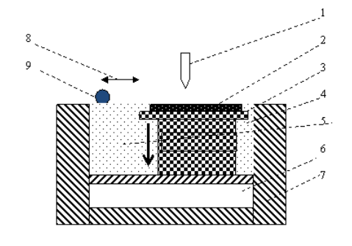
Лазерное спекание порошковых материалов.
1 лазерная головка:
2 спекаемый слой:
3 уже сформированная часть создаваемого объекта;
4 порошок;
5 направление движения элеватора;
6 элеватор;
7 контейнер;
8 направление перемещения валика;
9 разравнивающий валик.
На каждом шаге луч лазерной головки, моделируемый описанием очередного сечения объекта, воздействует на порошок, который , спекаясь, затвердевает.
Затем элеватор опускается и разравнивающий валик покрывает уже созданную часть объекта порошком. Затем выполняются действия для формирования следующего слоя объекта.

Slide 45
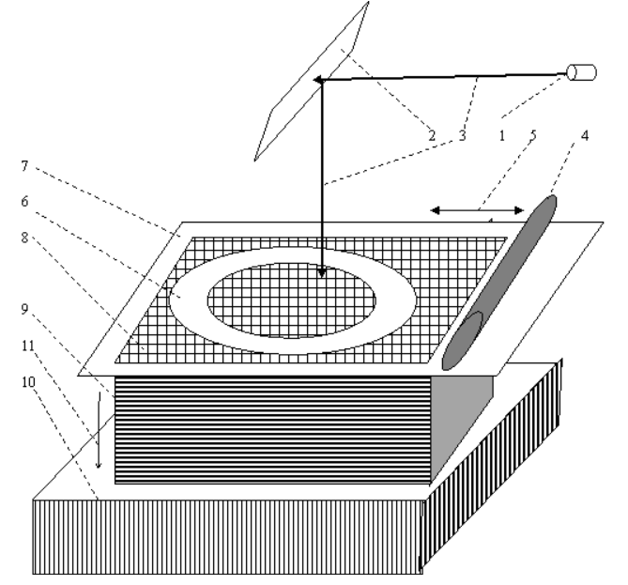
Технология ламинированных материалов
1 генератор лазерного луча;
2 оптическая система;
3 лазерный луч;
4 термовалик;
5 направление движения термовалика;
6 профиль очередного сечения объекта
7 лист рабочего материала;
8 разрезанные, отбрасываемы фрагменты рабочего материала листа;
9 обработанные листы рабочего материала;
10 элеватор;
11 Направление движения элеватора.
На каждом шаге луч лазера при обработке очередного сечения формируемого объекта вырезает соответствующий профиль его сечения и режет на кусты неиспользованные фрагменты листа рабочего материала.
Далее термоваликом прокатывают верхний спрофилированный лист, который приваривается к предыдущему. Затем элеватор опускается на один шаг, на последний обработанный лист рабочего материала устанавливается очередной лист заготовка и процедура повторяется.

